Slide 1

Bilgi İşlem Alanında Sürdürülebilirlik Sorunları
Koray ÇIRAK
İşletme Mühendisliği Ana Bilim Dalı
İşletme Mühendisliği Programı

Slide 2


Ajanda
Giriş, Tezin Anlam ve Önemi, Tezin Amacı
Özgün Değer
Yaygın Etki
Litetarür Özeti
Tezin Katkısı
Kullanılacak Yöntem ve Teknikler
Kullanılacak Teknik Donanımlar, Yazılımlar
Zaman Planlaması

Slide 3
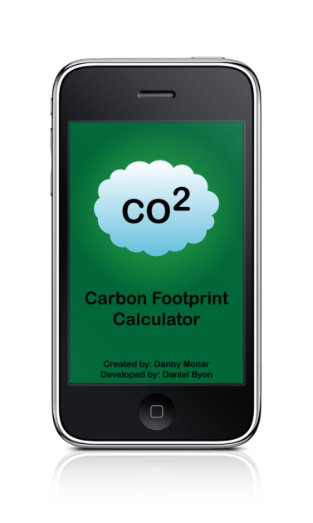
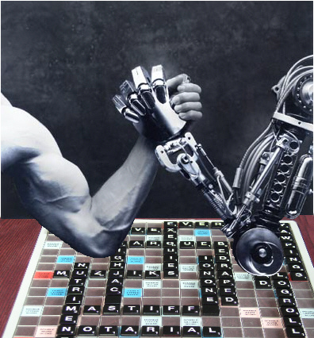
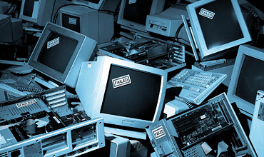
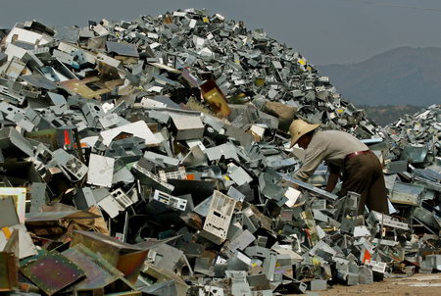
Giriş
"Moore Kanunu“: Gordon Moore, Intel kurucularından, bilgisayarların işlemci gücünün her 2 yılda bir iki katına çıkacağını tahmin etmiştir.
Bilgi ve İletişim Teknolojileri’ nin, dünyada ki karbon salınımın yaklaşık % 2' sini oluşturmaktadır.
Birleşmiş Milletler Çevre Programı’ na ait verilere göre her yıl 50 milyon e-atık oluşmakta.
‘
Teknoloji harikası’ makineler modası geçme tehlikesiyle karşı karşıyalar.
Notes:
Eğer paranızı saklarsanız 18 ay sonra bugün alacağımız bilgisayardan 2 kat daha güçlü (işlemci açısından) bir bilgisayar alabilirsiniz
İşlemci, bellek ve enerji verimliliği doğrusal bir şekilde artmıyor. Bu nedenle hız konusunda fazlasını alırken, güç verimliliğinde sınıfta kalıyoruz.

Slide 4
Giriş
Yazılım, hem sürdürülebilirliğe bağlı kalmalı hem de onu teşvik etmelidir.
Ancak günümüzde yazılım sistemlerinin tasarımına sürdürülebilirliğin nasıl dahil edileceği ve yazılım mühendisliği için sürdürülebilirliğin ne olduğu konusunda karara varılmış birleşik bir anlayış yoktur
Yazılımın sürdürülebilirliği henüz bir araştırma konusu olarak emekleme aşamasındadır
Bu alanda yapılacak çalışmaların derinleşmesi ve sayıca artışı ile birlikte yeryüzüne hem çevresel hem de enerji tasarrufu anlamında katkılar sağlamak mümkün hale gelecektir.
Ancak yazılım mühendisliği yöntemleri önemli ölçüde farklılık gösterdiğinden, sürdürülebilirlik metriklerinin ortaya konmasında çevresel ve sosyal faaliyetler içinde nasıl ortaya çıktığı ve etkileşime girdiğinin incelenmesi de önemli ölçüde farklılık gösterebilir
Notes:
Yazılım Ürünü Kalitesi

Slide 5
Tezin Anlam ve Önemi
Genel anlamda sürdürülebilirliğe ilişkin düzenlemelerin ve bilincin artmasına rağmen, BİT alanında yapılan akademik çalışmalar henüz istenilen seviyelere ulaşmamıştır.
BİT alanınd asürdürülebilirliği donanım üzerinden ele alan akademik çalışmalar son zamanlarda artmaya başlamasına rağmen, yazılım uygulamalarını sürdürülebilirlik anlamında uçtan uca değerlendirmeye yönelik akademik çalışmalar bu alanda yapılan diğer çalışmaların gerisinde kalmıştır
Notes:
Yazılım Ürünü Kalitesi

Slide 6
Tezin Anlam ve Önemi
Genelde donanım üzerine yoğunlaşan çalışmalar kadar yazılım alanında sürdürülebilirlik ele alınmalıdır.
Çünkü yazılım donanım davranışını yönlendiren talimatları sağlar. Donanımlar da bu talimatları yerine getirebilmek için enerji tüketir. Eğer yazılımlar sürdürülebilirlik açısından verimli ve etkin bir şekilde geliştirilirlerse donanımların harcadığı enerji de düşük olacaktır
Notes:
Yazılım Ürünü Kalitesi

Slide 7
Tezin Anlam ve Önemi
Bu doktora tez çalışması kapsamında, yazılım geliştirme sürecinde sürdürülebilirlik metrikleri araştırılacak, yazılımların koştuğu ortamda enerji tüketiminin optimuma indirgemeyi amaçlayan makine öğrenmesi tabanlı bir model orataya konularak yazılımların geliştrimesinden kullanıldığı sürece kadar uçtan uca sürdürülebilirlik çatısı ortaya çıkarılacaktır.
Ayrıca, bu tez çalışması kapsamında ortaya çıkartılan metrik ve modellerin doğrulaması açık kaynak yazılım projeleri üzerinden yapılacaktır
Notes:
Yazılım Ürünü Kalitesi

Slide 8
Tezin Amacı ve Kapsamı
Bu doktora tezinin amacı, yazılım projelerinin geliştirme evresinden başyacak şekilde sürdürülebilirliği sürekli olarak ölçümlemeye yarayacak bir modelin geliştirilmesinin yanında, projenin kullanıma başlanması ile birlikte çalıştığı dağıtık mimari üzerinde kaynak tahsisini sürdürülebilirliği göz önünde bulunduracak şekilde makine öğrenmesi tabanlı bir model geliştirerek uçtan uca sürdürülebilirliğin sağlanmasıdır
Notes:
Yazılım Ürünü Kalitesi

Slide 9
Tezin Amacı ve Kapsamı
Bu tez kapsamında araştırma yapılacak konular maddeler halinde aşağıdaki şekilde sıralanmıştır:
Yazılım sürdürülebilirliği konusunda mevcut durumunun ortaya çıkarılması
Sürdürülebilirlik kavramının, yazılım mühendisliği süreçlerine adaptasyona ve gelişimine etki eden önemli unsurların ortaya çıkarılması
Yazılım geliştiricilerin sürdülebilir yazılım geliştirme modeline katılma sürecinin incelenmesi
Yazılım geliştirme evresinde ve sonunda sürdülebilirliği ölçümlemede kullanılabilecek ölçüm modellerinin oluşturulması ve ilgili araçların geliştirilmesi
Yazılımın hayata geçirilmesinin ardıdan üzerinde koştuğu dağıtık mimaride sürdürülebilirliği göz önünde bulunduran makine öğrenmesi tabanlı modelin geliştirilmesi ve entegrasyonu
Notes:
Yazılım Ürünü Kalitesi

Slide 10
Özgün Değer
Literatürde yazılım sürdürülebilirliği üzerine yapılan birçok çalışmada daha çok çevresel etkiye odaklanılmıştır ve bunun gibi çalışmalarda sürdürülebilirliği tüm boyutlarıyla tam olarak ele alan, geliştirme sürecinden uygulamanın kullanımına kadar uçtan uca entegre bir model ortaya ortaya konmamıştır.
Bu tez kapsamında, mevcutta ortaya konan yazılım mühendisliğinde sürdürülebilirlik modelleri incelenecek ve yazılım uygulamaları geliştiren organizasyonlara yazılım geliştirme süreçlerinde kullanabilecekleri entegre bir model geliştirmesi amaçlanmaktadır.
Bu sayede, yazılım geliştirme sürecinin sonunda değil, proje oluşumundan itibaren sürdürülebilirlik hedeflerinin takibinin yapılması hedeflenmektedir
Notes:
Yazılım Ürünü Kalitesi

Slide 11
Özgün Değer
Ayrıca, açık kaynaklı bir proje üzerinden yapılacak pilot uygulama, başlangıç seviyesinde olan diğer yazılım projeleri için de örnek teşkil edebilecektir.
Bunun yanında yazılım uygulamasının hayata geçirilmesinin ardından, uygulama sunucularında çalışmak üzere tasarlacak makine öğrenmesi tabanlı bir model geliştirilerek, sadece kodlama aşamasında değil yazılımın kullanımında da sürdürülebilirliğe katkı sağlayan entegre bir model geliştirilmiş olacaktır
Notes:
Yazılım Ürünü Kalitesi

Slide 12
Özgün Değer
Bu tez kapsamında araştırılacak konular, oluşturulacak modeller ve yol haritası ile yazılım mühendisliğinde sürdürülebilirlik literatüründeki tespit edilen açığın kapatılması hedeflenmektedir. Bu yönüyle literatürde böyle bir çalışmanın olmaması ve oluşturulan modellerle uçtan uca sürdürülebilirliğin sağlanmasına imkan sunulması ise bu tezin özgün değerini göstermektedir
Notes:
Yazılım Ürünü Kalitesi

Slide 13
Yaygın Etki
Bu çalışma kapsamında geliştirilecek olan modellerin kullanılması, yazılım geliştiren organinazyonların süreçlerine entegre edilmesi sağlanarak başta ekonomik, çevresel ve sosyal boyutlar olmak üzere diğer sürdürülebilirlik boyutlarına katkıda bulunmasına yardımcı olacaktır.
Ayrıca, literatürde yazılım sürdürülebilirliği ile ilgili çok az çalışma bulunmasından dolayı bu tezin yapılması dünya literatürüne yazınsal açıdan bir kaynak oluşturacaktır
Notes:
Yazılım Ürünü Kalitesi

Slide 14
Yaygın Etki
Bu zamana kadar yazılım sürdürülebilirliğinde uçtan uca değerlendirme imkanı sunan bir modelin yapılmaması önemli bir açıktır. Bu tez, bu açığı kapama noktasında ve sürdürülebilirliğe yapacağı katkıdan dolayı önemlidir.
Tüm bunlara ek olarak yazılım sürdürülebilirliği alanında Türkiye’de yapılan çalışma sayısı oldukça düşüktür. Bu anlamda da Türkiye’den çıkan yazılım sürdürülebilirliği çalışmlarına önemli bir katkı sağlanması amaçlanılmaktadır
Notes:
Yazılım Ürünü Kalitesi

Slide 15
Literatür Araştırması
Yazılım sürdürülebilirliğini etkileyen metrikler
Sürdürülebilirliği destekleyecek şekilde konfigürasyon tanımlamaları
Enerji verimli yazılımın nasıl geliştirileceği
Sadece donanımsal açıdan değerlendirme yapılması
Yazılımsal açıdan sürdürülebilirliği tüm boyutları ile ele alan metrikler net olarak tanımlanmamıştır
Yazılım mühendisliğinde sürdürülebilirlik anlamında uçtan uca yönetim imkânı sunan bir model bulunmamaktadır
Yazılım mühendisliğinde sürdürülebilirliği olmazsa olmaz bir unsur olarak kabul görmesi ve paydaşlar tarafından benimsenmesi
Notes:
Literatür de yazılım geliştirme süreci sürdürülebilirliği konusuna ağırlıklı olarak bilgisayar donanımı açısından yaklaşmıştır.

Slide 16
Tezin Yönetimsel Katkıları
Bu tez sayesinde, hem yazılım geliştirme sürecinde hem de koşulan ortamda sürdürülebilirliğin gözetilmesine tek bir çatı altında imkan sağlanması uçtan uca yönetimi kolaylaştırılacaktır.
Diğer taraftan bu tez kapsamında geliştirilecek olan modelde metirklerin belirlenmesinde paydaşların da dahil edilmesi modelin benimsenmesini kolaylaşacaktır.
Tüm bunlara ek olarak bu alanda yeni bilgi birikiminin oluşması, yeni bilgi birikimiyle oluşacak istihdam, e-atık oluşumunun azalması gibi ek faydalar ortaya çıkacaktır.
Notes:
Yazılım Ürünü Kalitesi

Slide 17
Tezin Akademik Katkıları
Dünyada ve Türkiye’de bu alanda yapılmış çalışmalar kısıtlıdır. Bu durumda hem dünyada hem de Türkiye’de bu alanda yapılacak çalışmalar için bir bilgi kaynağı olacaktır.
Ek olarak bu tez Türkiye’ye özel bir etkiye de sahip olacaktır. Türkiye’nin bu alanda teknolojik, yönetsel ve operasyonel gelişimlerden ve ilerlemelerden geri kalmaması için yazınsal kaynaklarının oluşmaya başlaması gerekmektedir. Bu kapsamda bu tez, yazılım mühendisliğinde sürdürülebilirlik alanıda temel bir kaynak kategorisinde olup Türkiye’de bu literatürün oluşmasına yardımcı olacaktır.
Notes:
Yazılım Ürünü Kalitesi

Slide 18
Kullanılacak Yöntem veya Teknikler
Bu tezin gerçekleştirilmesi belli başlı aşamalardan oluşmaktadır. Bu aşamaların içerisinde kullanılan yöntemler farklılık gösterecektir. Bu tezin aşamaları aşağıdaki şekilde sıralanmıştır:
Yazılım geliştirme sürecinde sürdürülebilirliğin ölçümlenmesinde kullanılacak metirklerin belirlenmesi
Bu aşamanın gerçekleştirilmesi için kullanılacak yöntem literatür taraması, anket ve odak grup görüşme veri analiz yöntemleri.
Sunucularda Kaynak Tahsisi Yapan Modelin Geliştirilmesi
Bu aşamada ikincil veri analizi yöntemleri kullanılacaktır
Oluşturulan iki modelin tek bir çatı altında toplanması
Bu aşamada, önceki iki aşama sonucunda üretilen modellerin tek bir çatı altında toplanması sağlanacaktır.
Model Doğrulamaları
Bu aşamada ise oluşturulan modelin geçerliliğini ve performansını ölçümlemek adına açık kaynaklı yazılım projeleri üzerinden ve/veya simülasyon gibi yöntemler kullanılarak modellerin koşturulması sağlanacaktır
Notes:
Yazılım Ürünü Kalitesi

Slide 19
Kullanılacak teknik donanımlar, yazılımlar
Bu tezde yazılım sürdürülebilirliğini ölçümleme metriklerinin belirlenmesi sürecinde yer alacak paydaşlara anket yapılması ve o kurumlardaki ilgili kişilerle odak grup çalışması yapılması planlanmaktadır.
Bunun dışında veri tabanlı makine öğrenmesi modellerinin geliştirilmesi, modellerinin doğrulamasının yapılması için gerekli duyulan teknik donanım ve yazılım maliyetlerinin karşılanması için İTÜ BAP’tan destek alınarak hizmet alımı planlanmaktadır.
Notes:
Yazılım Ürünü Kalitesi

Slide 20
Zaman planlama
İŞ-ZAMAN ÇİZELGESİ
İş Paketi Ad/Tanım
 | 1 | 2 | 3 | 4 | 5 | 6 | 7 | 8 | 9 | 10 | 11 | 12 | 13 | 14 | 15 | 16 | 17 | 18 | 19 | 20 | 21 | 22 | 23 | 24
Genel Literatür Taraması | x | x | x | x | x | x
Mevcut Durum Analizi |  |  |  | x | x | x | x | x
Veri Toplama Çalışması |  |  |  |  |  | x | x | x | x | x
Sürdürülebilirlik modeli metriklerinin belirlenmesi için Literatür Analizi |  |  |  |  |  |  |  | x | x | x | x | x
Tez Bulgularının Paylaşılması |  |  |  |  |  |  |  |  |  |  |  |  | x
Yazılım Geliştirme Sürecini Ölçülemek İçin Kullanılacak Modelin Geliştirilmesi |  |  |  |  |  |  |  |  | x | x | x | x | x
Kaynak Tahsisi Modeli Geliştirmek İçin Kullanılacak Verinin Toplanması |  |  |  |  |  |  |  |  |  |  |  |  |  | x
Yazılımların koştuğu makinelerde kaynak tahsisini gerçekleştirecek modelin geliştirilmesi |  |  |  |  |  |  |  |  |  |  |  |  |  |  | x | x | x | x
Tez bulguların Paylaşılması |  |  |  |  |  |  |  |  |  |  |  |  |  |  |  |  |  | x
Belirlenen modellere göre geliştirmelerin yapılması |  |  |  |  |  |  |  |  |  |  |  |  |  |  |  |  |  | x | x | x
Pilot Proje Üzerinde Doğrulamaların Yapılması |  |  |  |  |  |  |  |  |  |  |  |  |  |  |  |  |  | x | x | x
Tez Bulgularının Paylaşılması |  |  |  |  |  |  |  |  |  |  |  |  |  |  |  |  |  |  |  | x
Tezin Yazılması |  |  |  |  |  |  |  |  |  |  |  |  |  |  |  |  |  |  |  | x | x | x | x | x
Notes:
Yazılım Ürünü Kalitesi

Slide 21


Teşekkürler…

